Slide 1
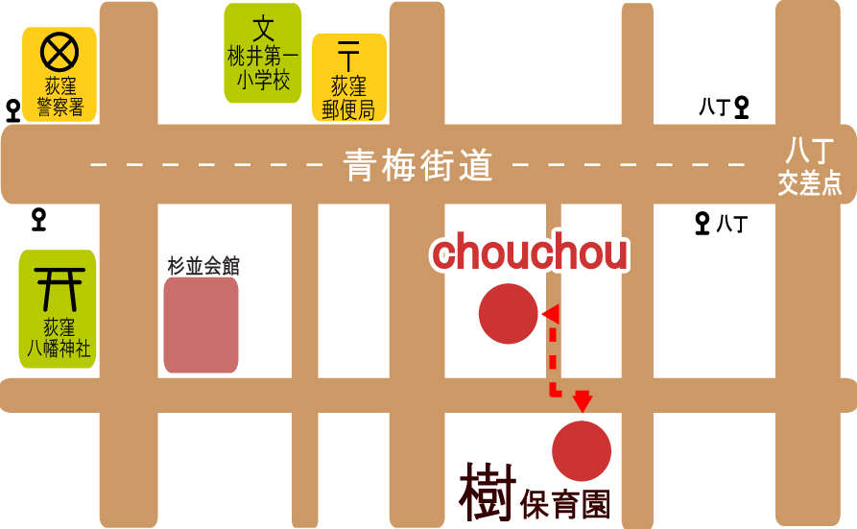
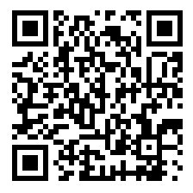
20年地域に根ざした子育て支援施設
発行：NPO法人すぎなみ子育てひろばchouchou（シュシュ）
chouchou
chouchou
シュシュ
シュシュ
つうしん
つうしん
Vol.98
2025年
暑くてパパママもおつかれ…どうしてますか？
7月発行
お出かけも大変な季節になりました💦そんなときは外遊びもいいけど、
「つどいの広場」「赤ちゃんカフェ」「プチシュシュ」が涼しくて最高！！
だけど…、子どもと少し距離をおいてのんびり過ごしたい時もありますよね？
そんな時には↓コチラを頼ってみては？家族みんなで元気に過ごしましょう♪
無理せず頼って暑い夏をのりこえようね
ブース型
フリーマーケット
フリーマーケット
産前産後家庭のお手伝い
一時預かり
フリーマーケット
産前産後支援ヘルパー
6か月からの一時預かり
5/25(日) 10時-12時
ひととき保育上荻・プラザ天沼・プラザ善福寺
ヘルパーは、当日の夕食の準備やお買い物、
洗濯掃除などの家事はもちろん、上の子の
送迎や赤ちゃんのお世話などのお手伝いをし
てもらう区の制度です。シュシュには40代
から60代の子どもが大好きな杉並在住の
ヘルパーがそろっていますので、地域の
子育て情報なども気軽に相談いただけます。
一緒にお仕事できるスタッフも募集中です！
６か月から未就学児さんまでが利用できます。はじめは泣いている子も何回か過ごすうちに慣れ、いつの間にかニコニコと楽しくすごしています。毎日一生懸命に子育てしているママパパさんたちのほんの少しの手助けと、可愛いお子さんの成長を一緒に喜びあうことができたらうれしいです。
産後7か月未満
ご近所さんのご紹介
産後すぐのお母さんの味方！
ゆっくりしたいときや相談したい時に頼りになる完全個室の産後ケアです。頼もしい助産師さんやおいしいランチも人気です。
ママペルシュ
土曜ひろばのある1週間は利用料なし
https://mamaperche.com/
各事業、詳しくはHPなどをご覧ください
ひとりひとりに寄り添う産後ケア
近日中のイベント
ひろばひとときスペースにて開催。変更もありますので詳細はHPやブログをご覧ください
♪
ゆるっとおしゃべり
みんなの居場所
土曜ひろばイベント
リトミック
サマーコンサート
ゆるっとおしゃべり
みんなの居場所
つどいの広場
要予約
つどいの広場
10:30～11:00
てがたあしがたを取ってあそぼう
無料週間
無料週間
7/26(土) 荻窪 ママコさん
「簡単エクササイズ」
8/23(土) 靴職人 内山さん
「足と靴のおはなし」
7/27(日) AM
7/13(日)10:00～12:00
8/30(土)13:00～15:00
7/22(火)～26(土)
8/18(月)～23(土)
詳しくはHPやブログでの
案内をお待ちください
毎回、多世代が楽しめるイベントあり
ふらっと気軽に遊びにきてください
NPO法人すぎなみ子育てひろば chouchou
〒167-0043 東京都杉並区上荻3-26-14
ドミトリー上荻Ⅱ201
電話：03-3395-0135
FAX：03-6913-5271
https://chouchou-suginami.com
樹保育園
〒167-0043 東京都杉並区上荻3-22-13
電話：03-6913-5210
FAX：03-6913-5270
https://www.itsukihoikuen-suginami.com
登録すると
イベント情報が
届き便利です
LINE登録
Instagram
ママペルシュ
樹保育園
シュシュでは子育て世代へ向けてのさまざまな活動を行っています。お気軽にお問合せください。くわしくは裏面まで▶▶▶
生きる力を育む
認可保育園
乳幼児親子が安心して
集える居場所
お子さんを一時預かりいたします
０歳さん限定ひろば
妊婦さんの見学大歓迎
親子で楽しい
音楽の世界へ♪
産前産後のお手伝い
井草地域での
子育てサロンです
いつも見守ってくださり
ありがとうございます

Slide 2
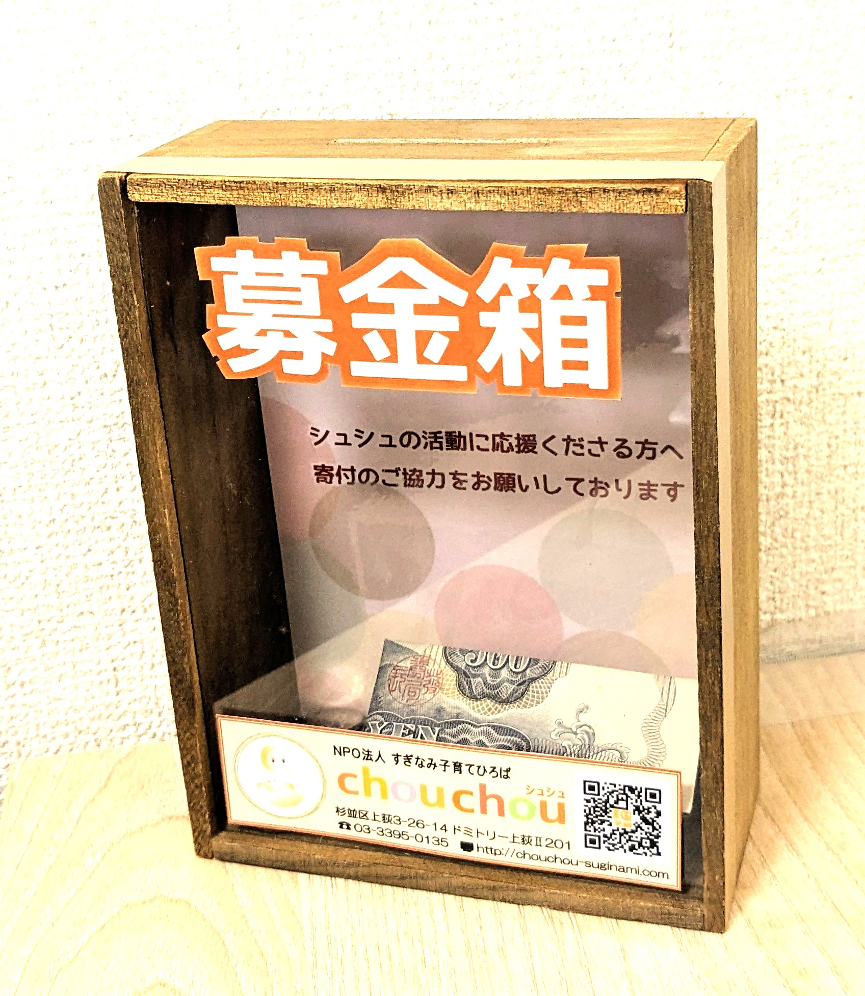
イベントカレンダー 2025年 7月・8月
月 | 火 | 水 | 木 | 金 | 土 | 日
30 | 1 | 2 | 3 | 4 | 5 | 6
7 | 8 | 9 | 10 | 11 | 12 | 13
14 | 15 | 16 | 17 | 18 | 19 | 20
21 | 22 | 23 | 24 | 25 | 26 | 27
28 | 29 | 30 | 31 | 1 | 2 | 3
4 | 5 | 6 | 7 | 8 | 9 | 10
11 | 12 | 13 | 14 | 15 | 16 | 17
18 | 19 | 20 | 21 | 22 | 23 | 24
25 | 26 | 27 | 28 | 29 | 30 | 31
1 | 2 | 3 | 4 | 5 | 6 | 7
予約が必要なひととき保育・その他事業は、HPにて詳細を確認のうえお電話下さい ☎ 03-3395-0135 ※カレンダーは都合により変更・追加・中止になる場合もございます HPやLINEなどで前もっての確認をお願いします
つどいの広場上荻
乳幼児親子・妊娠中の方（利用時間内は出入自由）
予約はいりません
要予約
6月
7月
赤カフェ
７
月 火 木 金 第4土曜日 10:00〜15:00
第2～5水曜日 11:00～16:00
場所：chouchou1階
料金：100円
ひととき保育 9:00～17:00
㊡ひととき
㊡ひろば
ひととき保育 9:00～17:00
つどいの広場 10:00～15:00
つどいの広場 10:00～15:00
赤カフェ
ひととき保育 9:00～17:00
みんなの
居場所
10:00-12:00
ひととき保育・つどいの広場
赤ちゃんカフェはお休みです
ひととき保育 9:00～17:00
11:30～17:30
つどいの広場 10:00～15:00
ひととき保育上荻
つどいの広場 10:00～15:00
11:00～16:00
赤カフェ
生後6ヶ月
〜就学前
ご利用には事前登録と面談が必要です
祝日
プチシュシュ
要予約
だれでも
いいんだよ
ひととき保育 9:00～17:00
11:30～17:30
ひととき保育 9:00～17:00
プチシュシュ
つどいの広場 10:00～15:00
11:00～16:00
つどいの広場 10:00～15:00
♪
フリー
マーケット
赤カフェ
要予約
祝日
祝日
ひろば無料週間26(土)まで▶
プチシュシュ
土曜ひろば
あります
リトミック
サマー
コンサート
月 火 木 金曜日 9:00〜17:00
第2～5水曜日：11:30～17:30
お休み：第１水曜日・土日祝日
場所：chouchou1階
利用料：1時間800円
9:00～17:00
11:30～17:30
ひととき保育 9:00～17:00
10:00～15:00
11:00～16:00
つどいの広場 10:00～15:00
休日
赤カフェ
8月
休日
ひととき保育 9:00～17:00
ひととき保育 9:00～17:00
８
祝日
つどいの広場 10:00～15:00
11:30～17:30
つどいの広場 10:00～15:00
11:00～16:00
赤ちゃんカフェ
赤カフェ
０歳児親子と
妊婦さんのひろば
毎週水曜日
9:00-11:00
予約はいりません
♪ねんね
クラス
♫ミックスクラス
１回ごとの予約制
ひととき保育 9:00～17:00
㊡ひととき
㊡ひろば
ひととき保育 9:00～17:00
つどいの広場 10:00～15:00
つどいの広場 10:00～15:00
祝日
ひろば・ひととき・赤カフェ 夏休み
場所：chouchou1階（上荻3-26-14）
料金：1組1000円
カフェ代：現金50円
（お茶菓子付）
会場：勤労福祉会館 (桃井4-3-2) 他
料金：親子 1 組につき
1回1500円
天沼一時預かり
正規・パート職員
ひろば無料週間23(土)まで▶
赤カフェ
ひととき保育 9:00～17:00
土曜ひろば
あります
募集中です！
ひととき保育 9:00～17:00
11:30～17:30
つどいの広場 10:00～15:00
子育てきずなサロン
プチ・シュシュ
開園2年半のきれいな園舎で
子どもとともに育ち合いながら
一緒に毎日を楽しみましょう！
つどいの広場 10:00～15:00
11:00～16:00
赤カフェ
プチシュシュ
みんなの
居場所
13:00-15:00
産前産後
支援ヘルパーさん
詳しくは樹保育園の
職員募集・採用ページを
ご覧の上ご応募ください
ひととき保育 9:00～17:00
11:30～17:30
ひととき保育 9:00～17:00
井草地域での子育てサロン・地域の方どなたでもＯＫ
予約はいりません
好きな時間に１時間から
朝夕の保育園送迎のみも大歓迎！
今までの家事スキルを活かしたい方もお待ちしています。
つどいの広場 10:00～15:00
11:00～16:00
つどいの広場 10:00～15:00
9月
赤カフェ
ひととき保育
保育士さん
支援員さん募集
ひととき保育 9:00～17:00
㊡ひととき
㊡ひろば
ひととき保育 9:00～17:00
会場：井草地域区民センター
日時：第４木曜日 9:30-11:30
料金：大人1人 100円
※杉並区の子育て応援券利用不可
スタッフ募集ページを
ご覧の上お電話ください
03-3395-0135 こうち
つどいの広場 10:00～15:00
つどいの広場 10:00～15:00
【予約】月曜日から金曜日 ９時～16時
子どもが好きな方大歓迎！
ご都合にあわせて
週2-3日から働けます
祝日・12/29-1/3は☎受付もお休みです
シュシュ掲示板
詳しくはスタッフ募集➡
をご覧の上お電話ください
03-3395-0135 こうち
会員および寄付のお願い
シュシュでは活動にご賛同くださる方より、会費・寄付をいただき運営をしております。シュシュの今後の活動につなげる為に、賛助・寄付のご協力をいただける方を広く募集中です。
企業さんも大歓迎です。ぜひお問合せください。
先月までの寄付は 970円 でした。
私たちと一緒に働きませんか？
興味のある方は気軽にお問合せください
会員加入および寄付へのご協力のお願い
シュシュはNPO法人として、活動にご賛同くださる方より、
会費・寄付をいただき事業を運営をしております。
皆様の会員加入や寄付が今後の活動につながる為、ご協力
いただける方を募集中です。よろしくお願いいたします。
令和６年度は 会費243000円・寄付1,712円でした
集まったお金は大切に使わせていただきます
ご協力よろしく
おねがいします
パートさん
(用務・保育補助)
産前産後支援ヘ ルパーさん大募集！！
好きな時間に1時間からお仕事できます
週3～勤務OK
資格不問
掃除や洗濯の保育補助です
登録制のお仕事ですので、朝夕の保育園送迎のみ
午前や午後だけなどのお手伝いも大歓迎！
今までの子育て経験を活かしたい方やあいてる時
に少しだけ働きたい方もぜひお問合せください。
一緒に子育て中の親子を応援しませんか？
赤ちゃん あついあつい💦
赤ちゃんクイズ 樹保育園をみてきたよ。
シュシュさんの赤ちゃんが樹保育園の見学にいったみたい。がとまっているね。なんの虫かな？ 答えは左下▼
スタッフ募集ページをご覧の上お電話ください
03-3395-0135 こうち
梅雨も終わり、夏がスタートしました。外遊びはもう限界…
涼しい 木かげ でひとやすみしてからひろばに行こう！
どこで ひとやすみ してるかな？２人いるよ。 答えは下だよ▼
赤ちゃんクイズ ：表面の「7月の木の下」と「ママペルシュさんのマーク」におじゃまして すずんでました！ のんびりできた～

